Slide 1
PONOVIMO
Za katere namene uporabljamo nafto?
Je vir energije.
Je glavna surovina za pripravo papirja.
Je surovina za pripravo drugih snovi (plastika, zdravila, čistila, kozmetični izdelki ...).
Je surovina za pripravo biodizla.
Notes:
Odgovor: a in c

Slide 2
PONOVIMO
Kako delimo ogljikovodike?
Kaj so to nenasičeni ogljikovodiki?
Kaj so to nasičeni ogljikovodiki?
Notes:
Odgovor: Ogljikovodike delimo na nasičene in nenasičene ogljikovodike.
Nenasičeni ogljikovodiki so tisti, ki imajo v molekuli ogljikove atome med seboj povezane s samimi enojnimi kovalentnimi vezmi. To so alkani.
Nasičeni ogljikovodiki so tisti, ki imajo v molekuli med ogljikovimi atomi vsaj eno dvojno ali trojno kovalentno vez.

Slide 3
PONOVIMO
Kaj je adicija?
Reakcija, pri kateri se atom vodika v molekuli ogljikovodika zamenja z atomom druge nekovine.
Reakcija spajanja ogljikovodika s kisikom, pri kateri se sprošča veliko energije. Pri tem nastaneta ogljikov dioksid in voda.
Reakcija, pri kateri se na molekulo nenasičenega ogljikovodika veže manjša molekula. Pri tem se dvojna ali trojna kovalentna vez prekine.
Notes:
Odgovor: c je adicija.
Primer a je substitucija.

Slide 4
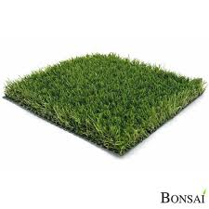
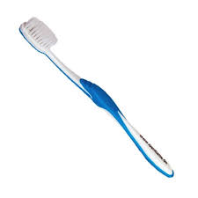
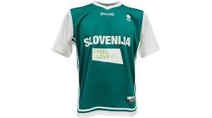
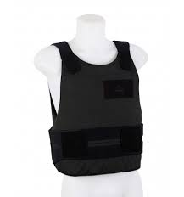
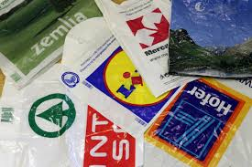
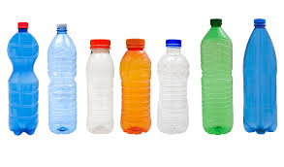
Notes:
Ali veste, iz česa jih delajo, ustvarjajo? Ali kakšne snovi so to?
To so organske snovi, katere raznolikost in uporabnost je neverjetna. Iz njih izdelujejo tudi vse stvari, ki ste jih zgoraj našteli. In to se je vse spremenilo z razvojem industrije, saj se je takrat povpraševanje po naravnih snoveh izjemno povečalo in preseglo zmožnost samih virov. Zato so kemiki iskali rešitve, kako bi naravne snovi izdelali v tovarnah hitreje in poceni ter v večjih količinah. To iskanje je vodilo do številnih novih snovi in tehnologij, ki močno vplivajo na človeštvo in okolje. Pomembno mesto med temi snovmi zavzema plastika.

Slide 5
POLIMERI
Notes:
Plastika je zgrajena iz velikih molekul - polimerov. In to bo eno veliko poglavje

Slide 6
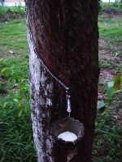
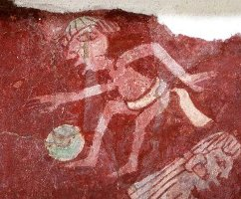
Drevo kavčukovec
Je vir surove gume
Notes:
Poglejmo najprej malo v zgodovino.
Prvi španski kolonialisti Novega sveta so poročali o različnih vrstah iger z žogami iz neznane prožne snovi tamkajšnjih srednjeameriških Indijancev. Danes to snov poznamo kot surovo gumo ali kavčuk. Vir surove gume je drevo kavčukovec. Ime drevesa izhaja iz indijanske besede, ki pomeni „jokajoče drevo“. Surovo gumo oz. kavčuk pridobivajo iz kavčukovcev tako, da naredijo zareze v skorjo drevesa, iz katerih se cedi mlečnat rastlinski sok ali lateks.
Domovina kavčukovcev je Južna Amerika, od koder so jih v začetku 19. stoletja prenesli v Afriko in na Malajski polotok, ki danes predstavlja glavni vir kavčuka.

Slide 7
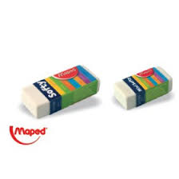
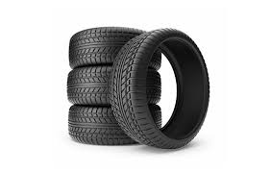
VULKANIZACIJA
Surova guma ni uporabna.
Guma je pri viških tempraturah mehka in lepljiva, pri nižjih pa trda in toga.
Vulkanizacija je postopek, kjer kavčuk segrevamo skupaj z žveplom.
Kavčuk v tem primeru ostane prožen in nelepljiv.
Notes:
Potem se sprehodimo do vulkanizacije in gum. Gume in gumijastih izdelkov danes ni treba posebej iskati, saj jih srečamo na skoraj vsakem koraku: od radirk, podplatov na čevljih do avtomobilskih pnevmatik. Vendar surova guma ni posebno uporabna, saj je pri višjih temperaturah mehka in lepljiva, pri nižjih pa trda in toga. Leta 1838 je Charles Goodyear povsem po naključju odkril, da ostane kavčuk prožen in nelepljiv ne glede na temperaturo, če ga segrevamo skupaj z žveplom. Ta postopek se imenuje vulkanizacija.

Slide 8
Kaj so polimeri?
Grško: sestavljen iz več delov.
Polimer je molekula, ki je zgrajena iz veliko manjših molekul – monomerov.
Polimer je velika molekula, zato jo imenujemo tudi makromolekula.
Kaj je monomer?
Monomer pomeni sestavljen iz enega dela.
Notes:
Rekli smo, da bomo danes obravnavali polimere. In vse snovi, ki smo jih videli na začetnih slikah so zgrajene iz polimerov. Ali kdo ve, kaj so to polimeri?
Beseda izhaja iz grške besede in pomeni sestavljen iz več delov. To besedo je prvič uporabil Berzelius.
Polimer je molekula, ki je zgrajena iz veliko manjših molekul – monomerov. Polimer je lahko zgrajen iz ene vrste monomerov ali iz več različnih.
In imamo spet novo besedo – monomer. Ali ve kdo, kaj je to?
Monomer tudi izhaja iz grše besede in pomeni sestavljen iz enega dela.
Poleg naravnih polimerov kavčuka in beljakovin so v naravi pogosti tudi polisaharidi (škrob, celuloza, glikogen), ki jih uvrščamo med ogljikove hidrate.

Slide 9
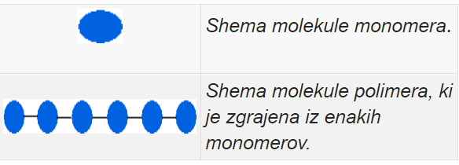
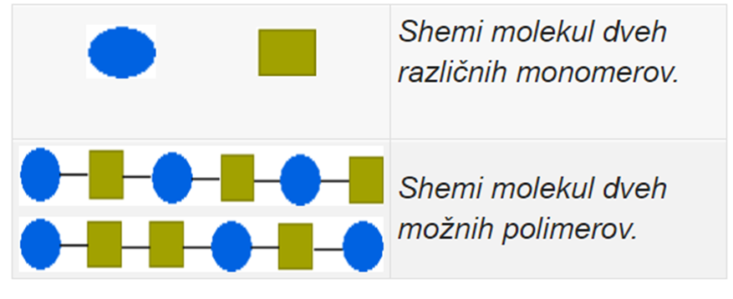
Polimer je lahko zgrajen iz ene vrste monomerov ali iz več vrst.
Notes:
Polimer je lahko zgrajen iz ene vrste monomerov ali iz več različnih. (slika)
V polimeru, zgrajenem iz različnih monomerov, se lahko molekule monomerov vežejo v različnem zaporedju in tvorijo različne polimere.

Slide 10
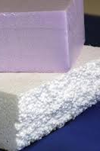
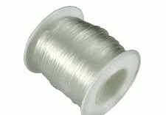
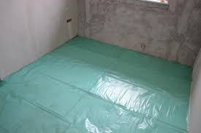
Sintezni polimeri
Drugo ime: umetni polimeri.
Znani kot: umetne mase oziroma plastika.
Notes:
Poleg naravnih polimerov danes poznamo množico umetnih polimerov ali sinteznih polimerov, znanih tudi kot umetne mase oz. plastika (npr. polivinil, stiropor, najlon ...).
Zaradi okoljskih problemov poskušajo danes znanstveniki izdelati take sintezne polimere, ki bi bili v naravi razgradljivi ter neškodljivi.

Slide 11
POLIMERIZACIJA
Kemijska reakcija, pri katerih se monomeri povezujejo v molekulo polimera, se imenuje polimerizacija.
ADICIJSKA POLIMERIZACIJA: molekula monomera doda (adira) na en konec nastajajoče molekule polimera
Notes:
Kako pa sploh dobimo polimere? Ima kdo kakšno idejo?
Kemijska reakcija, pri kateri se monomeri povezujejo v molekulo polimera, se imenuje polimerizacija.
Poznamo različne vrste polimerizacij. Če je monomer nenasičena spojina, poteče adicijska polimerizacija. Pri tem se cela molekula monomera doda (adira) na en konec nastajajoče molekule polimera.

Slide 12
PRIMERI
Propen → kaj nastane s polimerizacijo?
Kako nastane polikloroeten?
Polikloroeten je PVC (poli vinil klorid)
tetrafluoroeten – kaj nastane s polimerizacijo?
Notes:
In ponovimo. Kaj je to adicija? Reakcija, pri kateri se na molekulo nenasičenega ogljikovodika veže manjša molekula. Pri tem se dvojna ali trojna kovalentna vez prekine.
Polimere poimenujemo tako, da navedemo ime monomera in mu dodamo predpono poli. Pri poimenovanju polimerov lahko ime monomera zapišemo v okroglem oklepaju; polieten ali poli(eten).
Za veliko sinteznih polimerov pa se poleg njihovega kemijskega imena uporablja tudi trgovsko ime (najlon, rajon, teflon, stiropor).

